Slide 1

CheckChart
Projekt z Przedmiotu
Tworzenie aplikacji internetowych i bazodanowych
ETAP 2 - WebAPI
Skład grupy projektowej:
Karol Kołodziejczyk,
Jakub Woźniak,
Wiktor Kobryń IPpp30

Slide 2
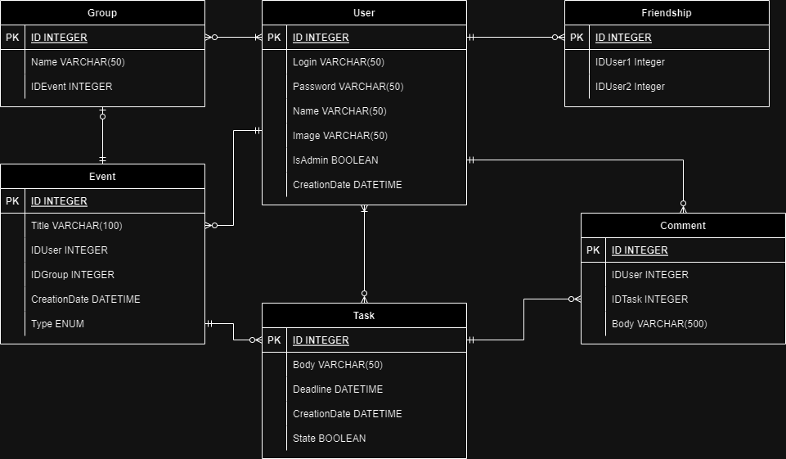
Diagram ERD Aplikacji
2

Slide 3
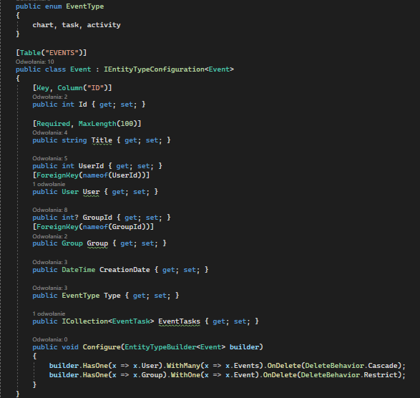
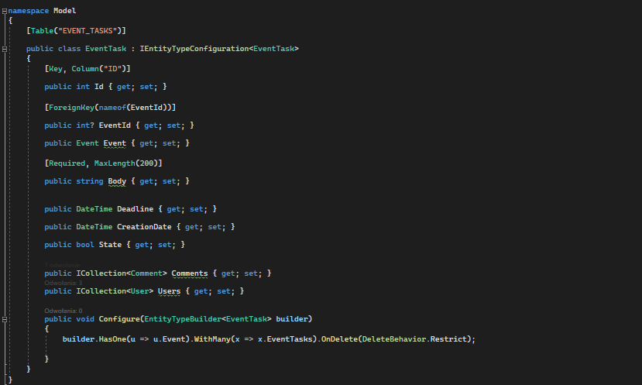
Przykładowe klasy Modelu
screen1
screen2
Event
EventTask
3

Slide 4
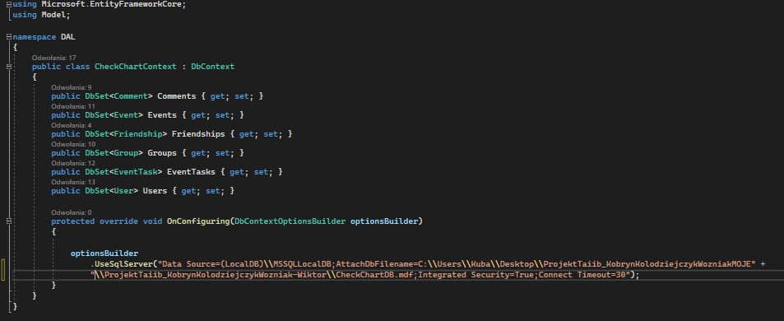
Klasa kontekstu - CheckChartContext
screen1
4

Slide 5
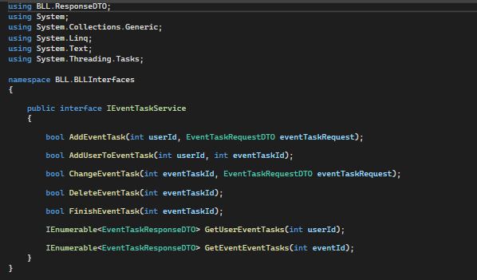
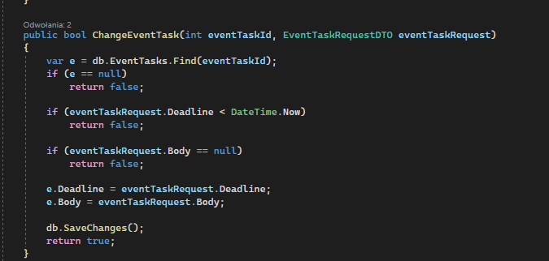
klasy i interfejsy BLL – przykład implementacji
Screen1
Screen2
Interfejs BLL - IEventTaskService
EventTaskService
5

Slide 6
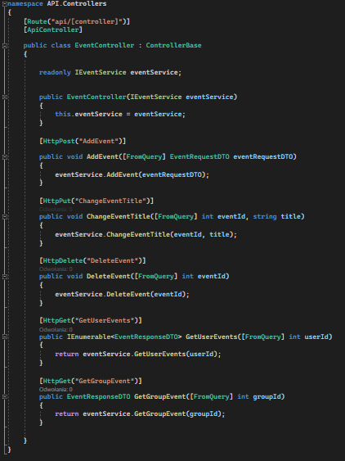
Kontrolery – przykład implementacji
Screen1
EventTaskController
6

Slide 7
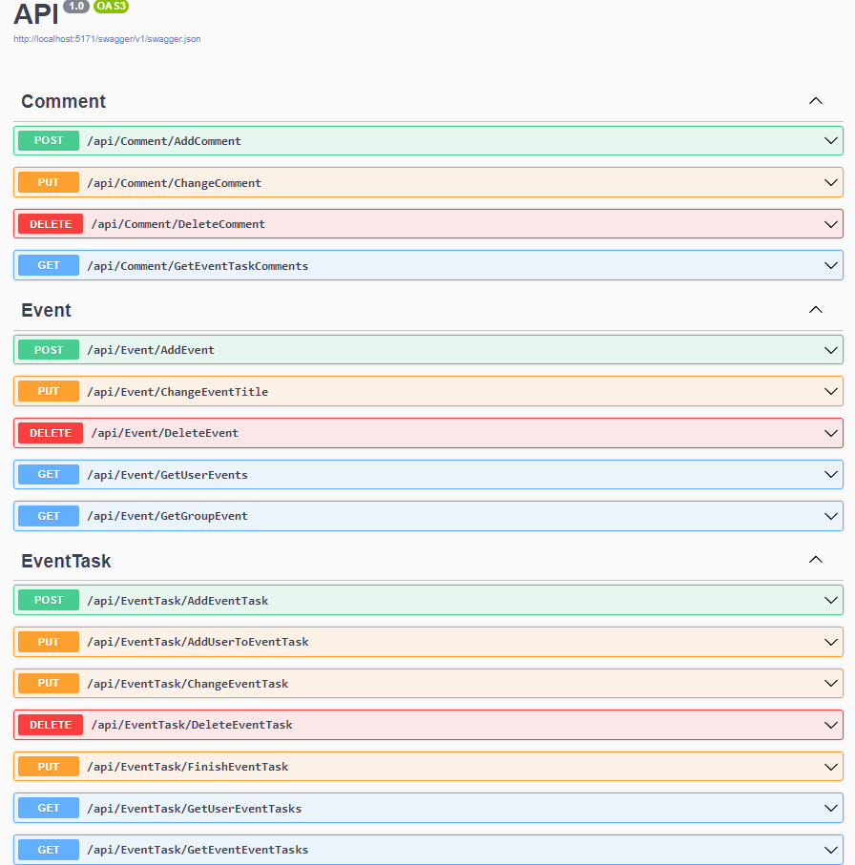
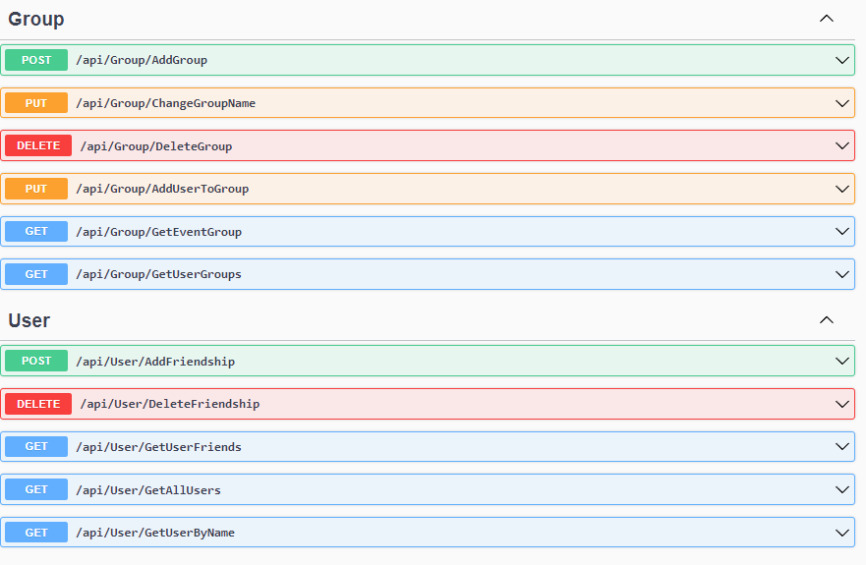
Metody dostępne w WebAPI - Swagger
Screen1
7

Slide 8
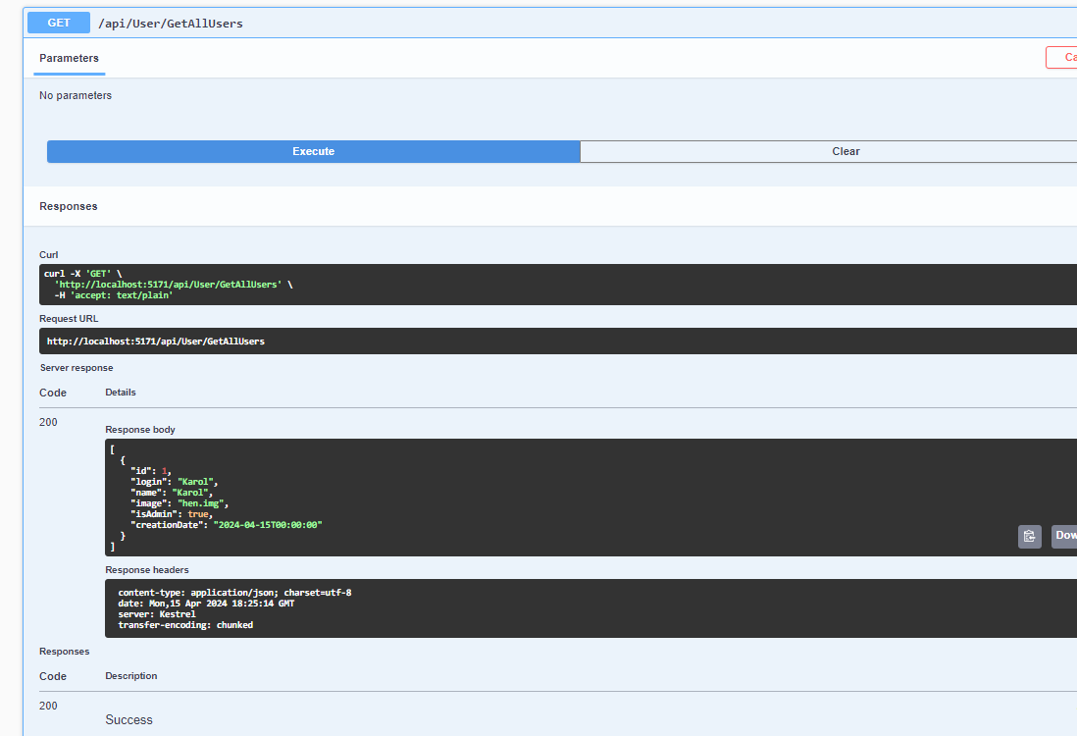

Swagger – test metody
8

Slide 9
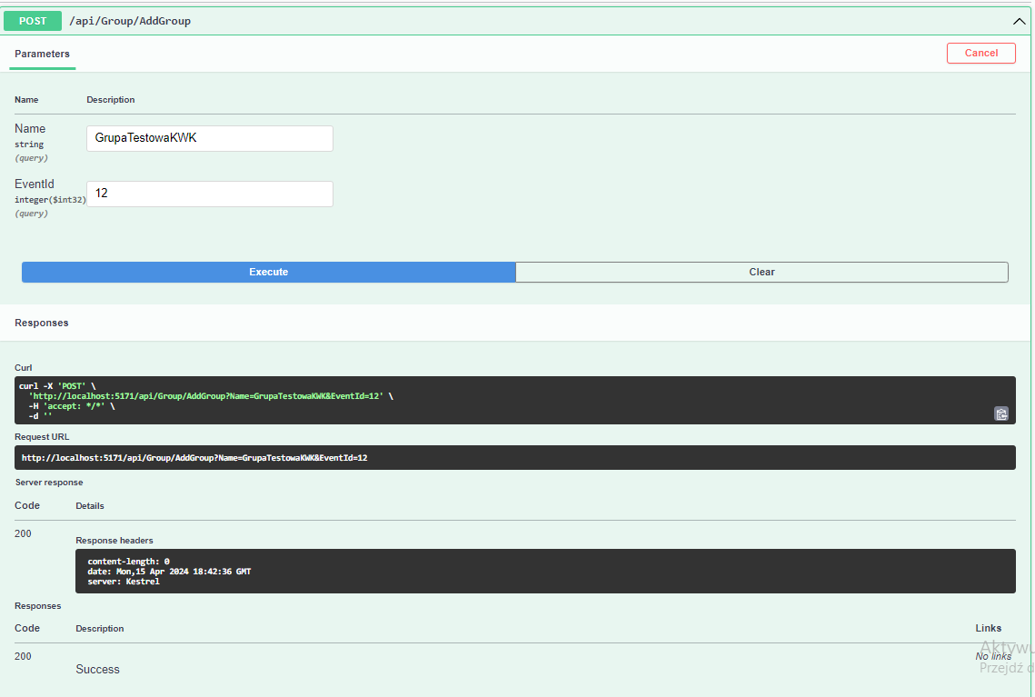
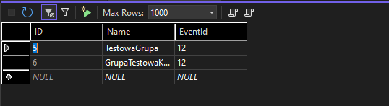
Swagger – test metody
9

Slide 10
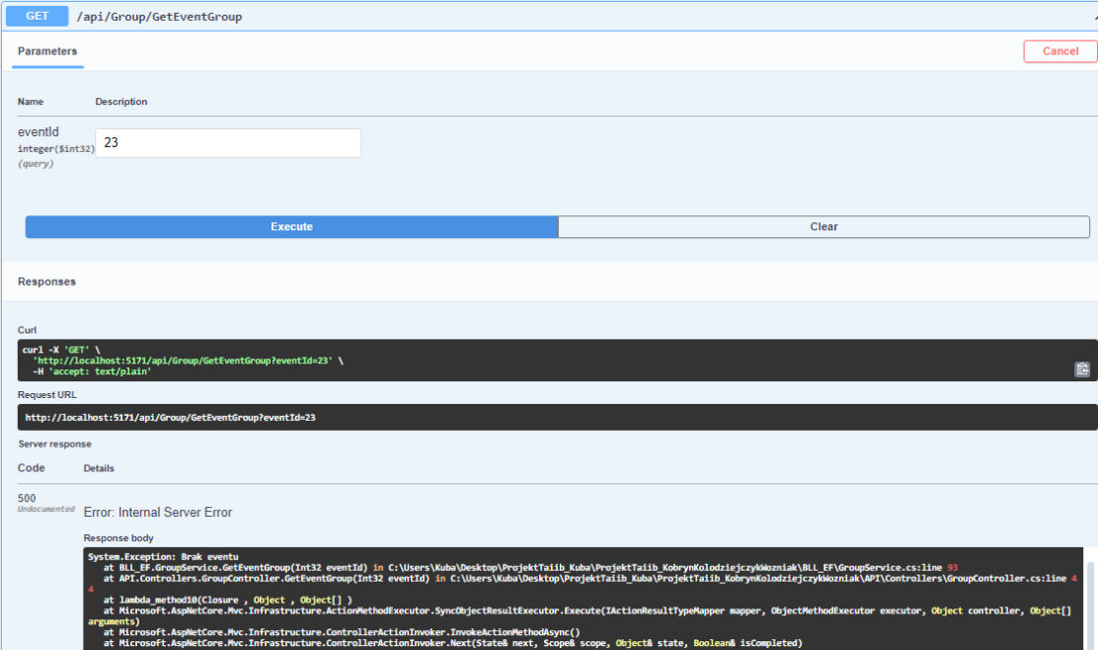
Swagger – test metody
10

Slide 11
Dziękujemy za uwagę
Skład grupy projektowej:
Karol Kołodziejczyk,
Jakub Woźniak,
Wiktor Kobryń IPpp30

